Slide 1
VR History(가상현실 역사)
------------------------------------------------------------------------------------------

Slide 2
목차
VR “가상현실” 이란?
실감 나는 이미지와 영상
본격적으로 등장하는 가상현실 기기들
일반 소비자 시장에 도전하는 기기들
새로운 업체들의 등장
가상현실 관련 시장 사례 소개

Slide 3
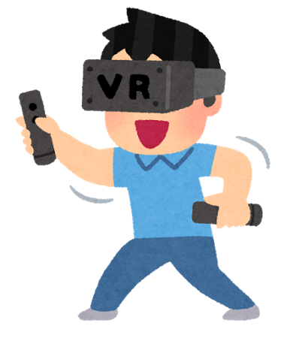
VR “가상현실” 이란?

Slide 4
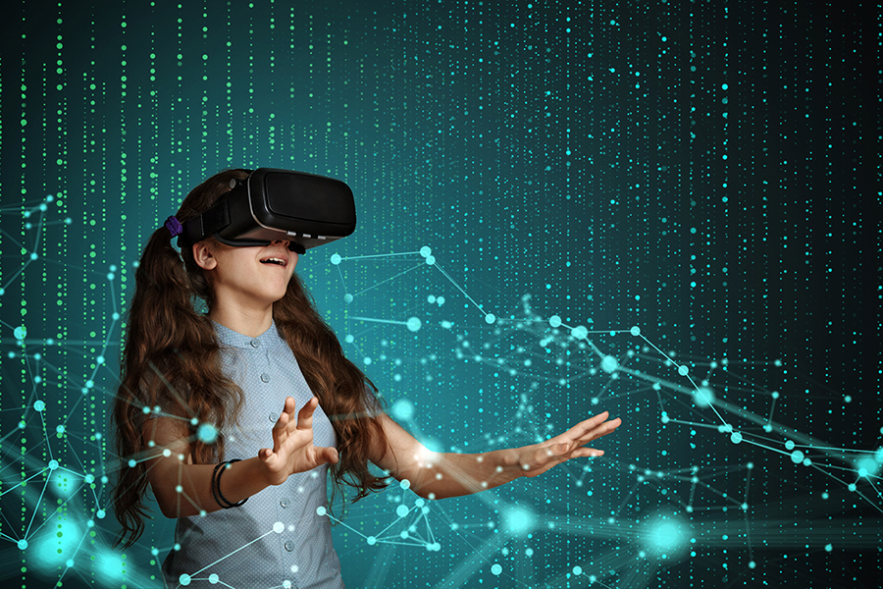
1. 가상 현실의 의미
가상 현실이란?
VR(Virtual Reality) = 가상 (사실이 아님) + 현실 (실제로 존재하는 사실이나 상태)
인공적인 기술로 만들어낸 실제와 유사하지만 실제가 아닌 어떤 특정한 환경이나
상황 혹은 그 기술 자체를 의미

Slide 5
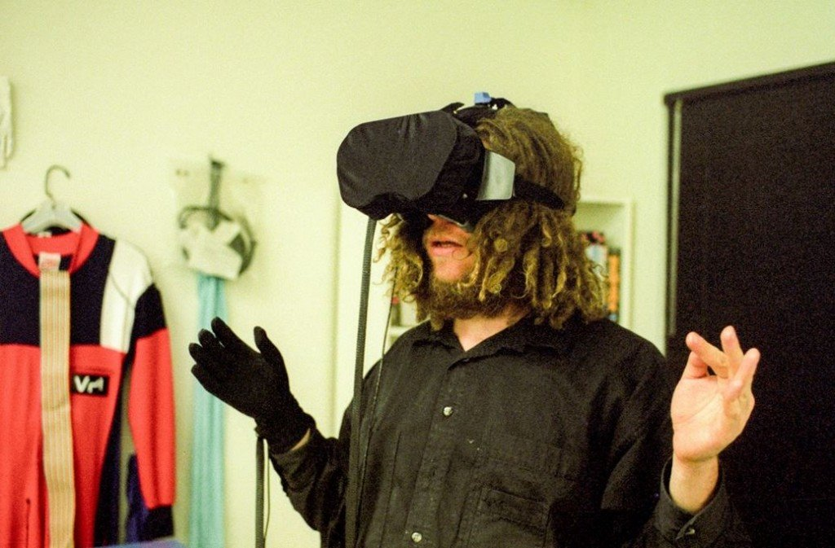
2. 가상 현실의 개념 대중화
가상 현실이란?
PL co-founder Jaron Lanier in a DataGlove and head-mounted display (photo by Kevin Kelly)
오늘날의 '가상현실'의 개념을 대중화시킨 사람은 미국의 컴퓨터 과학자이자 현재 마이크로소프트
연구소에서 재직 중인 재런 래니어(Jaron Lanier)이며, 1985년 VPL Research를 설립해 HMD와 장갑 형태의 가상현실용 컨트롤러를 개발한 바 있다.

Slide 6
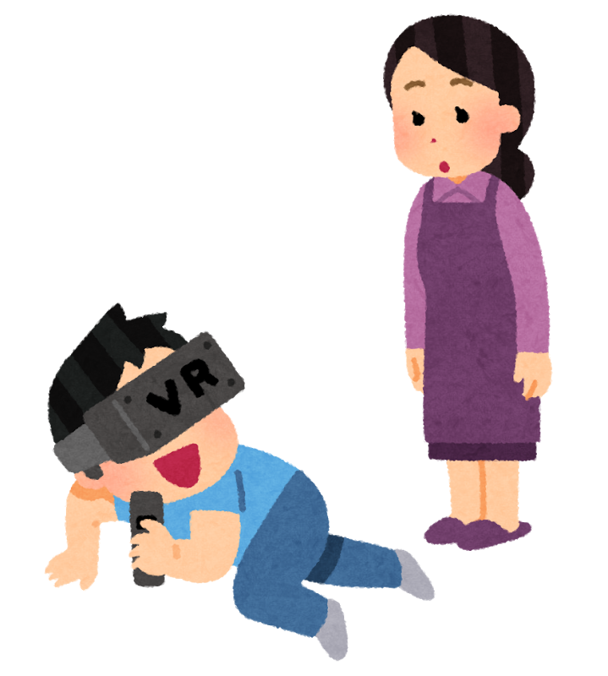
실감 나는 이미지와 영상 (1838~1950)

Slide 7
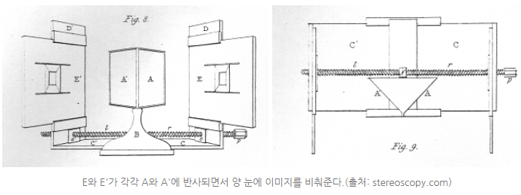
1. Stereoscopic Vision
실감 나는 이미지와 영상
1838년 영국의 물리학자 찰스 휘트스톤(Charles Wheatstone)은 현재 3D 기술의 시작점이 되는 논문을 발표.
왼쪽과 오른쪽의 눈이 평균 6.5cm가 떨어져 있어, 각 눈에 보이는 이미지의 차이로 입체감이 느껴진다는 양안시차(Stereoscopic Vision) 원리를 도구를 만들어 실험하였다.

Slide 8
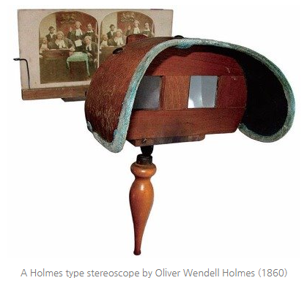
2. Stereoscope
실감 나는 이미지와 영상
이 원리는 당시 사진술(Photography)의 발달과 맞물려 재미있는 물건을 탄생시키는데 그것이 바로
스테레오스코프(Stereoscope, 입체경)이다.
당시 사진 기술로 응용 기술들이 등장하면서 사진 촬영이 좀 더 쉬워졌고
이를 이용한 콘텐츠들이 등장하게 된다.

Slide 9
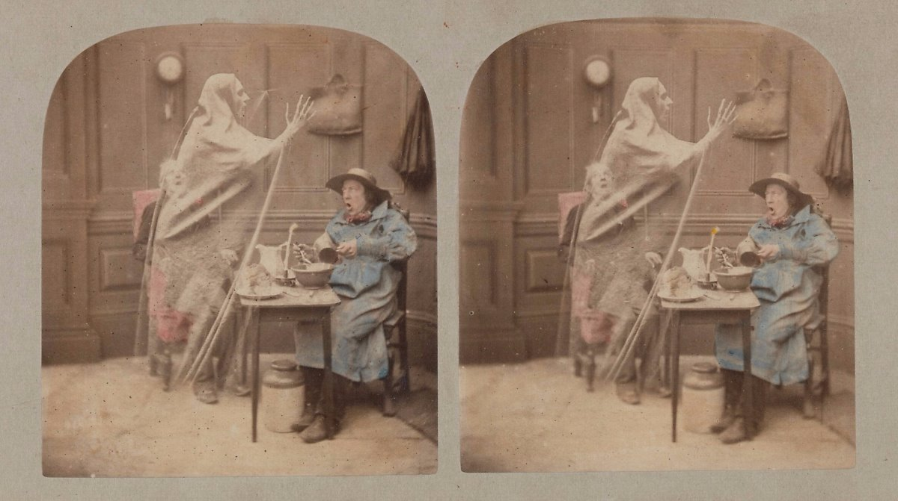
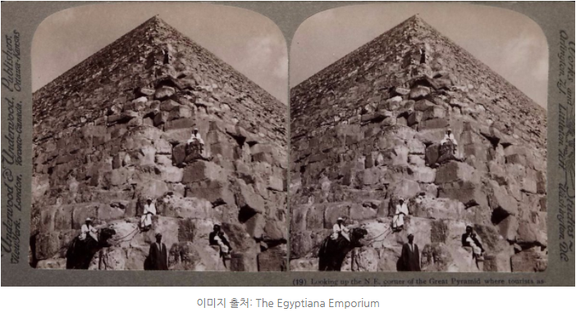
2. Stereoscope
실감 나는 이미지와 영상
흥미로운 점은 당시 콘텐츠(사진들)을 보면 일상의 모습들 외에 피라미드 등의 이국적인 풍경, 유령이 등장하는 공포 사진, 노출이 있는 섹시 콘텐츠 등이 발견된다는 것이다.

Slide 10

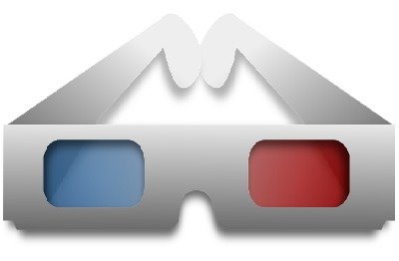
3. Anaglyph
실감 나는 이미지와 영상
이후 1850년대에는 애너글리프(Anaglyph) 방식이 등장한다. 애너글리프 방식이란 적색과 청색의 필터를 가진 안경을 쓰고, 이에 맞춰 구성된 화면을 보면 입체감을 느낄 수 있도록 만든 기술이다.

Slide 11
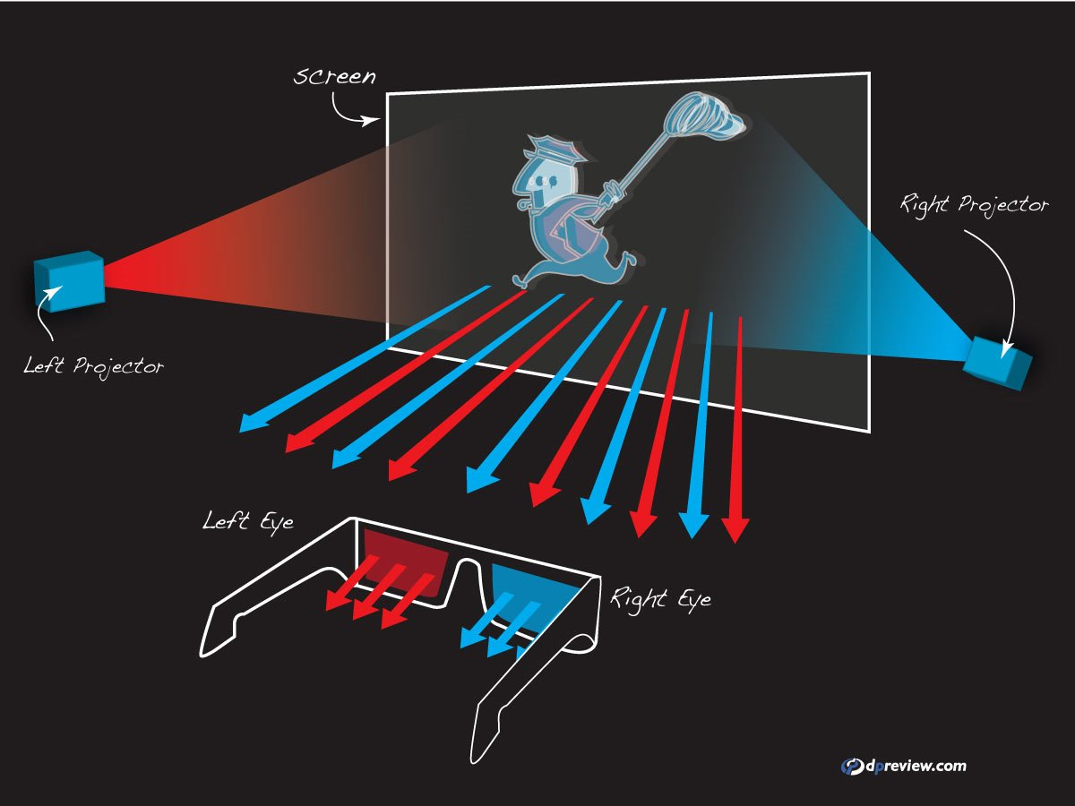
3. Anaglyph
실감 나는 이미지와 영상
적, 청 색깔이 있는 별도의 안경을 착용하면 안경이 해당 색깔을 걸러내고 좌우 영상을 분리하므로,
각각의 눈이 다른 이미지를 보게 되면서 입체감이 생기는 원리

Slide 12
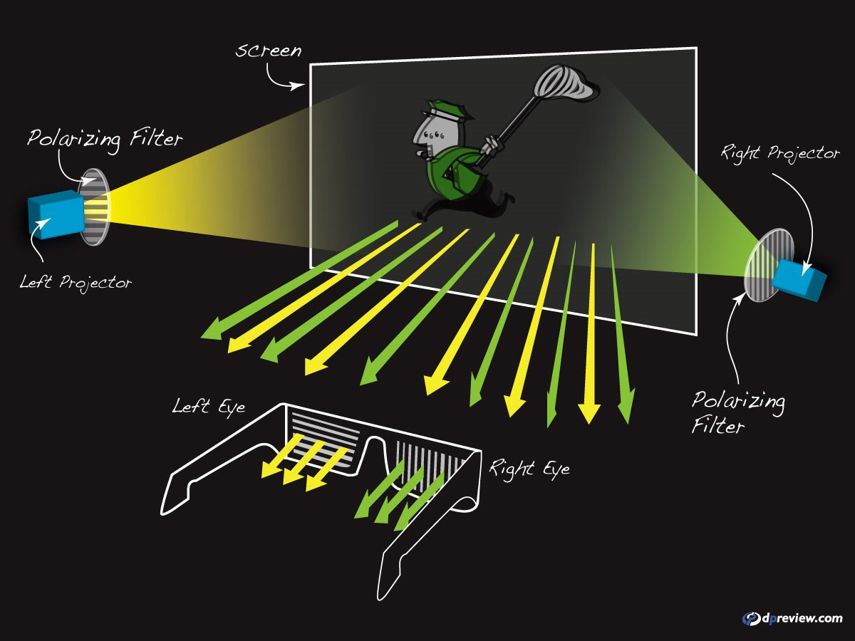
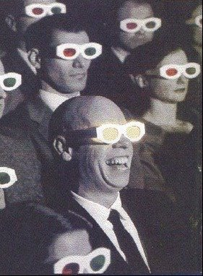
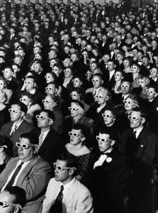
3. Polarized Method
실감 나는 이미지와 영상
1950년대에 큰 인기를 끌었던 3D영화들은 컬러 필터 방식의 애너글리프 방식이 아니라, 회색의 폴라로이드 필터를 사용한 편광 방식이 주로 사용되었다. 해당 기법은 최근의 3D영화에도 꾸준히 사용되고 있다.

Slide 13
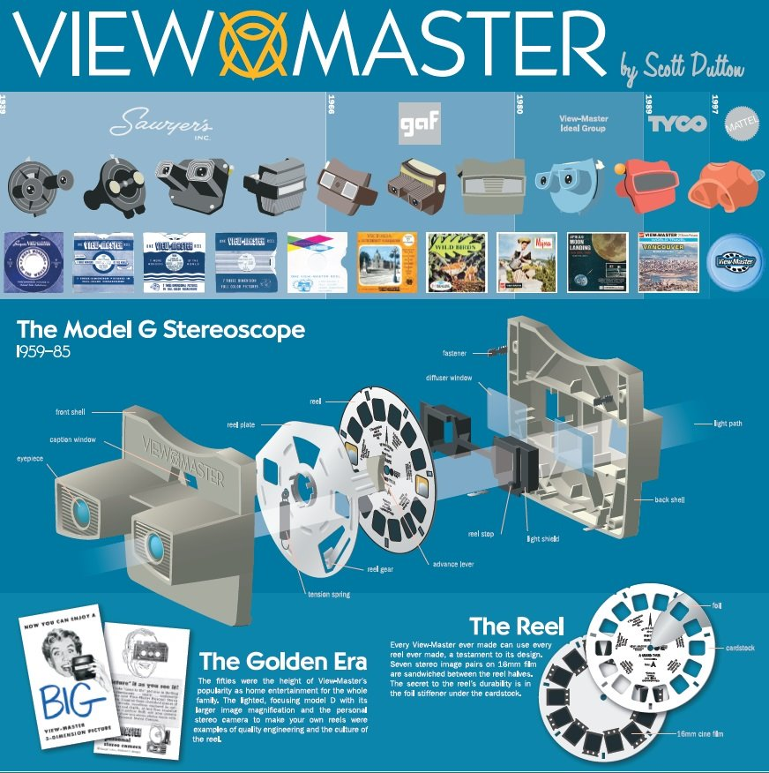
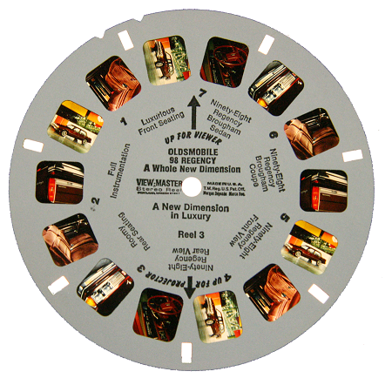
4. Reel
실감 나는 이미지와 영상
릴(Reel)은 가운데 원을 기준으로 서로 매칭 되는 이미지들이 각각 왼쪽, 오른쪽 눈에 비치면서
최종적으로 사용자에게 입체 이미지를 보여주게 된다.

Slide 14
본격적으로 등장하는 가상현실 기기들 (1960~1990)

Slide 15
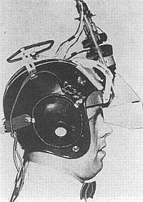
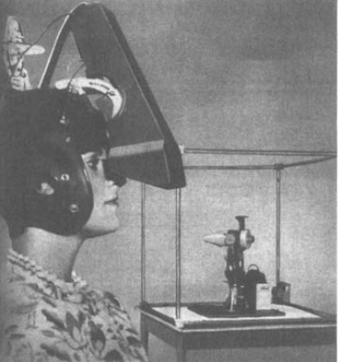
1. Telepresence
본격적으로 등장하는 가상현실 기기들
필코(Philco)에서 1961년도에 제작한 텔레프레전스(Telepresence) 시스템이다.
머리의 움직임에 맞춰 외부의 비디오카메라가 움직이면서 영상을 볼 수 있는 방식이다.
머리에 쓸 수 있었지만 무거웠기 때문에 별도 고정 장치를 사용하였다.

Slide 16
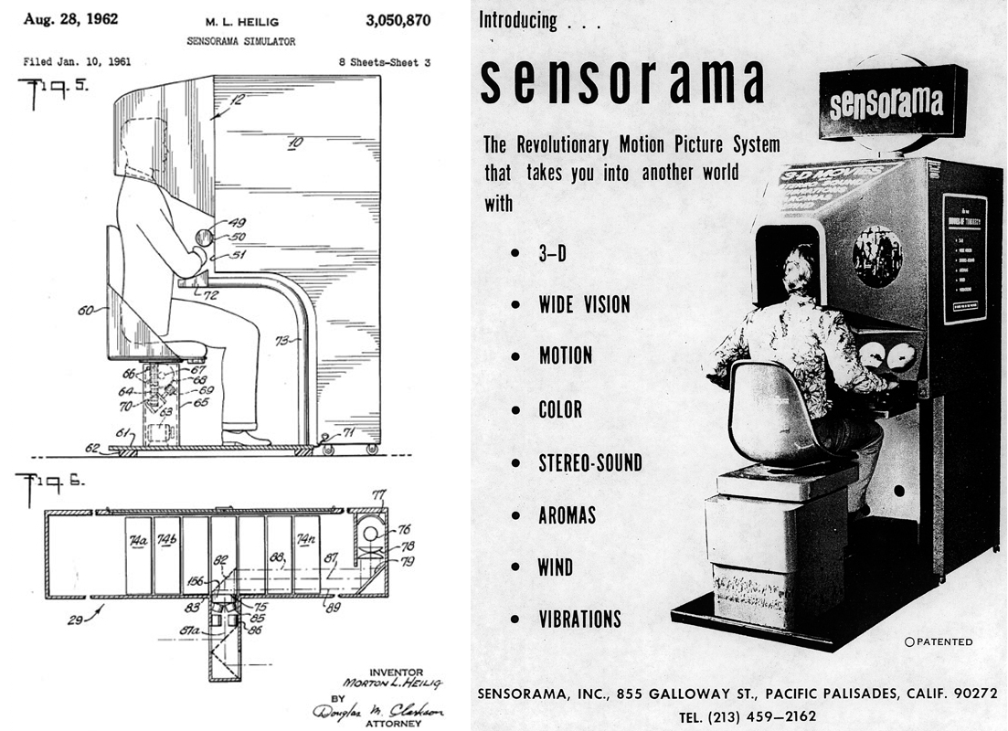
2. Sensorama
본격적으로 등장하는 가상현실 기기들
1962년 개발한 센소라마(Sensorama)라는 입체 영상 기기이다.
3D Stereoscopic 기반의 영상 외에도 모션과 향기, 바람, 진동 등을 지원했으며
스테레오 사운드 기능까지 가지고 있었다.

Slide 17
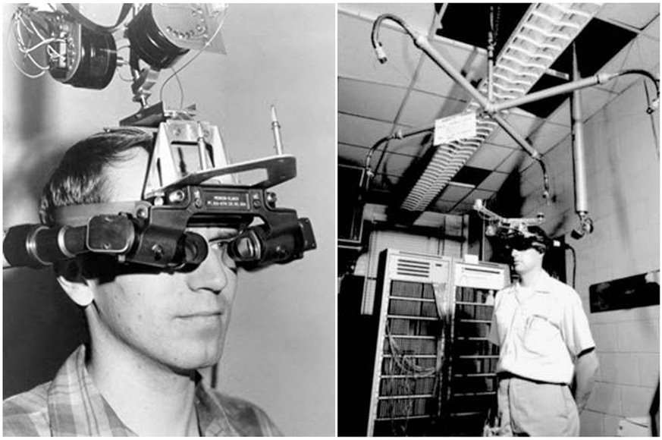
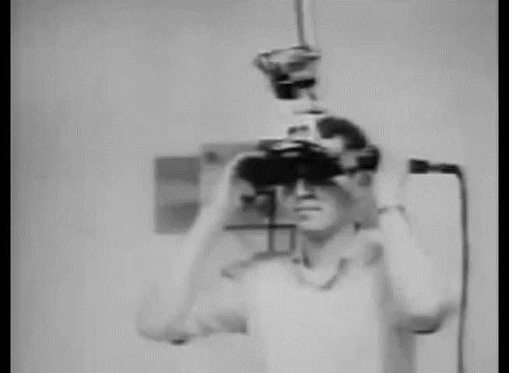
3. Experimental 3-D display
본격적으로 등장하는 가상현실 기기들
1961년 제작된 필코(Philco)의 Headsight 외에도 초창기 HMD(Head Mounted Display)라고
볼 수 있는 기기가 1968년 등장했다.

Slide 18
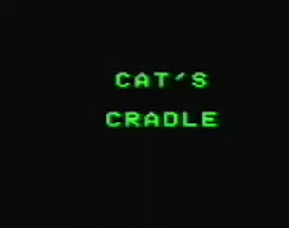
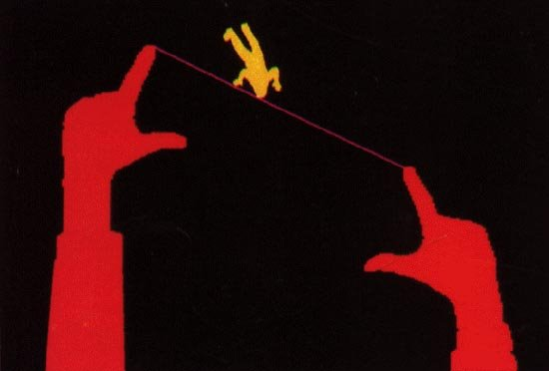
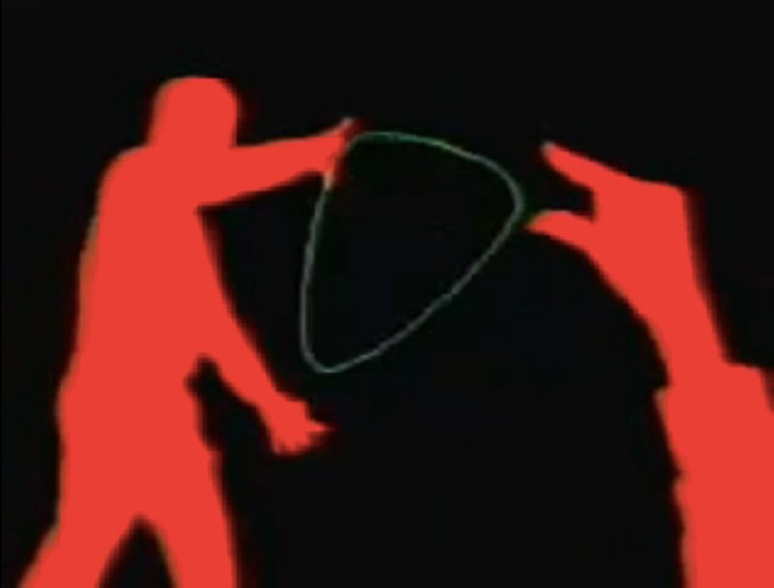
4. Videoplace
본격적으로 등장하는 가상현실 기기들
1970년대에는 마이론 크루거가 ‘비디오플레이스(Videoplace)’ 라는 실험 공간을 제작한 바 있다.
비디오플레이스 안에서는 마치 공상과학 영화의 한 장면처럼 체험자의 손이 컴퓨터 스크린에 나타나고, 손을 이용하여 가상의 물체와 상호작용할 수 있다.
크루거는 이러한 환경을 ‘인공현실(Artificial Reality)’이라고 표현했는데, 오늘날의 가상현실과 그 의미가 매우 유사하다고 할 수 있다.

Slide 19
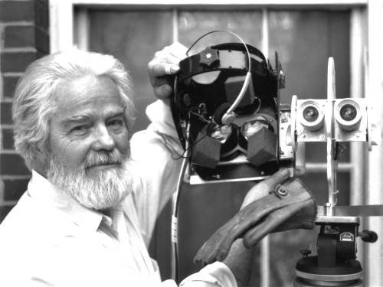
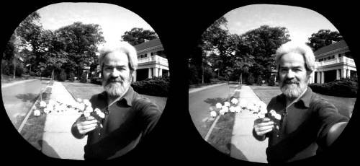
5. LEEP
본격적으로 등장하는 가상현실 기기들
1979년에는 에릭 휴렛(Eric Howlett)이 의도적으로 색수차(chromatic aberration)를 준 입체 사진을 찍고
이 필름을 전용 뷰어를 통해서 보면 렌즈가 다시 색수차를 보정하는 과정에서 넓은 시야각을 얻을 수 있는
LEEP 시스템을 만들었다.
기존 사진들의 시야각이 평균 20도에서 50도였는데 이를 획기적으로 늘렸으며 관련 기술들은
이후 NASA의 초기 HMD 제작 및 이후 상용 제품들에게 큰 영향을 끼치게 된다.

Slide 20
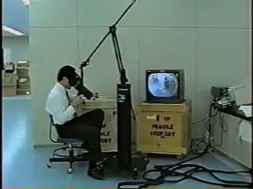
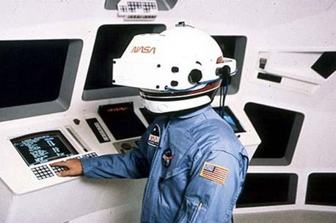
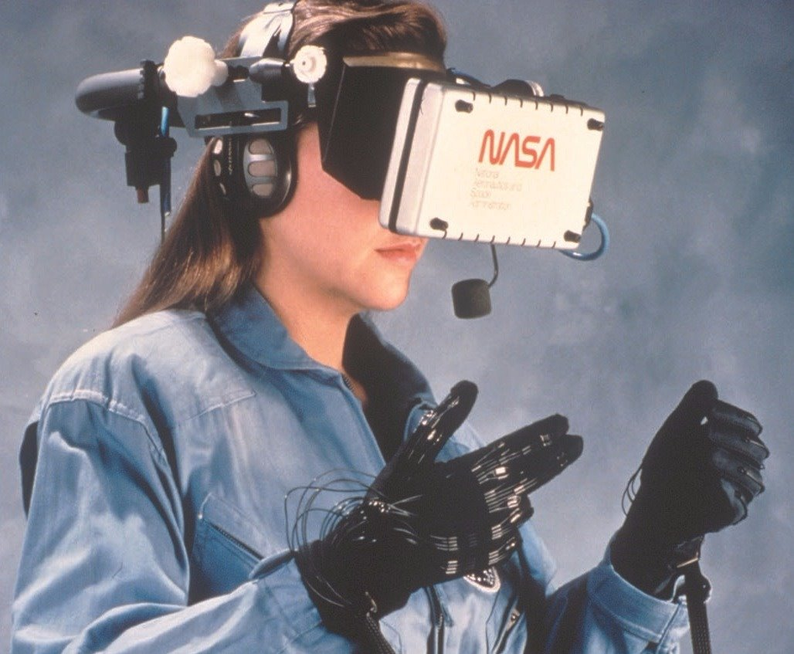
6. VIEW
본격적으로 등장하는 가상현실 기기들
1984년 NASA Ames 산하의 VIEW(Virtual Interface Environment Workstation) Lab 에서 가상현실 역사의 시계를 더 빠르게 돌리는데 크게 공헌.
HMD를 통해 고개의 움직임을 일치시켜 주변을 살펴보고, 조이스틱을 이용해 로봇을 원격으로 이동 시키기도 하였다.

Slide 21
일반 소비자 시장에 도전하는 기기들 (1990~2000)

Slide 22
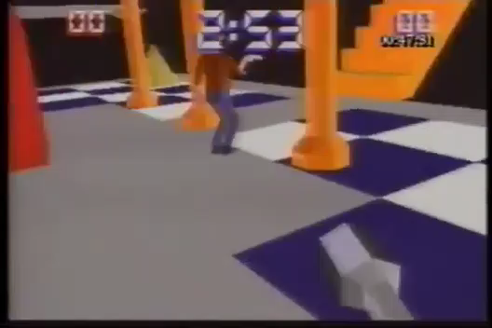
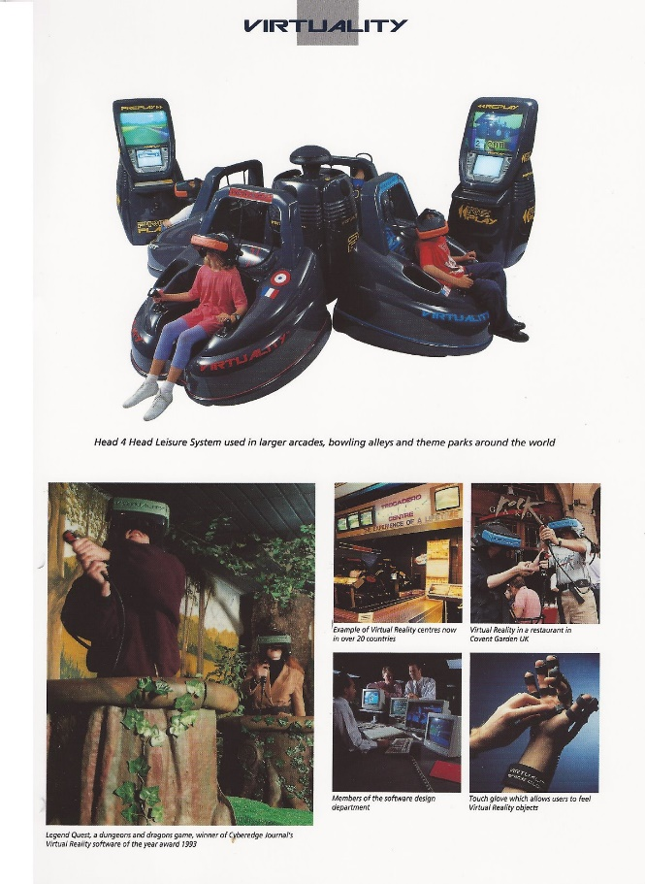
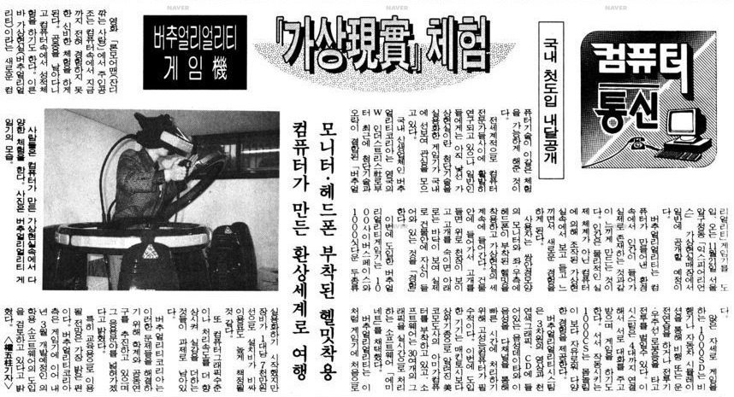
1. 아케이드 시장 출시
일반 소비자 시장에 도전하는 기기들
1991년 버추얼리티 그룹(Virtuality Group)에서 제작한 여러 종류의 게임들이 아케이드에 설치되었다.
한국에도 1992년 이 기기가 압구정과 에버랜드에서 운영되었으며, 당시 기기 수입 가격이 대당 7천만원.

Slide 23
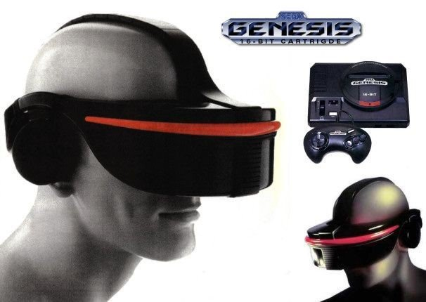
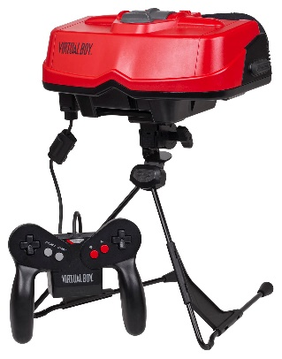
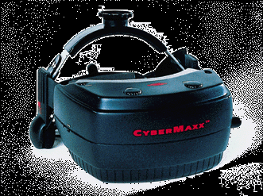
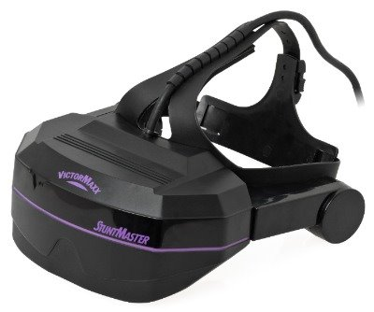
2. 가정용 게임기 기반 VR 기기
일반 소비자 시장에 도전하는 기기들
가정용 게임기 기반의 VR기기에 도전한 업체는 많았지만 기술적인 문제로 인해 시장에 발매되지 못하거나 조기 판매 종료하게 된다.

Slide 24
새로운 업체들의 등장 (2000~)

Slide 25
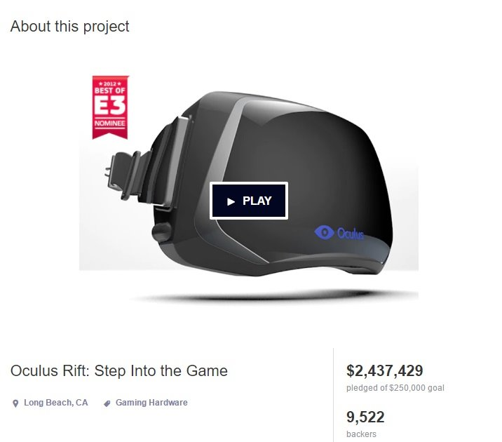
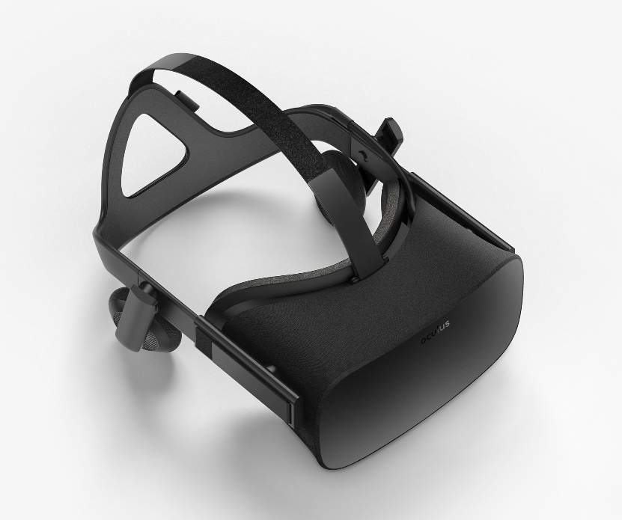


1. Oculus Rift
새로운 업체들의 등장
2012년 E3에서 큰 주목을 받은 오큘러스 리프트(Oculus Rift)는 펀딩을 시작하게 된다.
단 하루 만에 $250,000 목표치를 달성, 최종적으로 $2,437,429로 마감하면서 엄청난 화제.
이후 2014년 페이스북이 20억달러로 오큘러스를 인수.

Slide 26
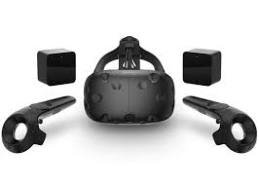
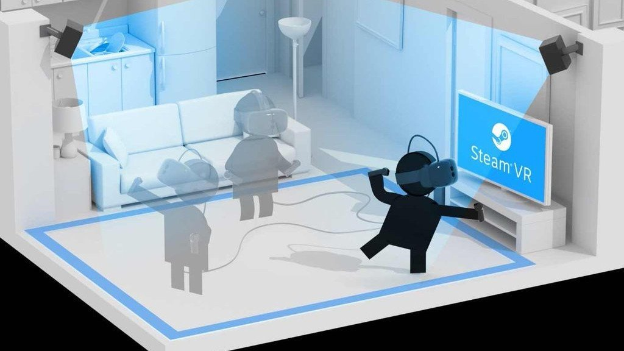
2. VIVE
새로운 업체들의 등장
HTC와 밸브(Valve)가 2년여 동안 협업하여 Vive를 출시.
가상현실을 두 발로 걸어 다닐 수 있는 ‘룸스케일(Room Scale)’ 기능 추가

Slide 27
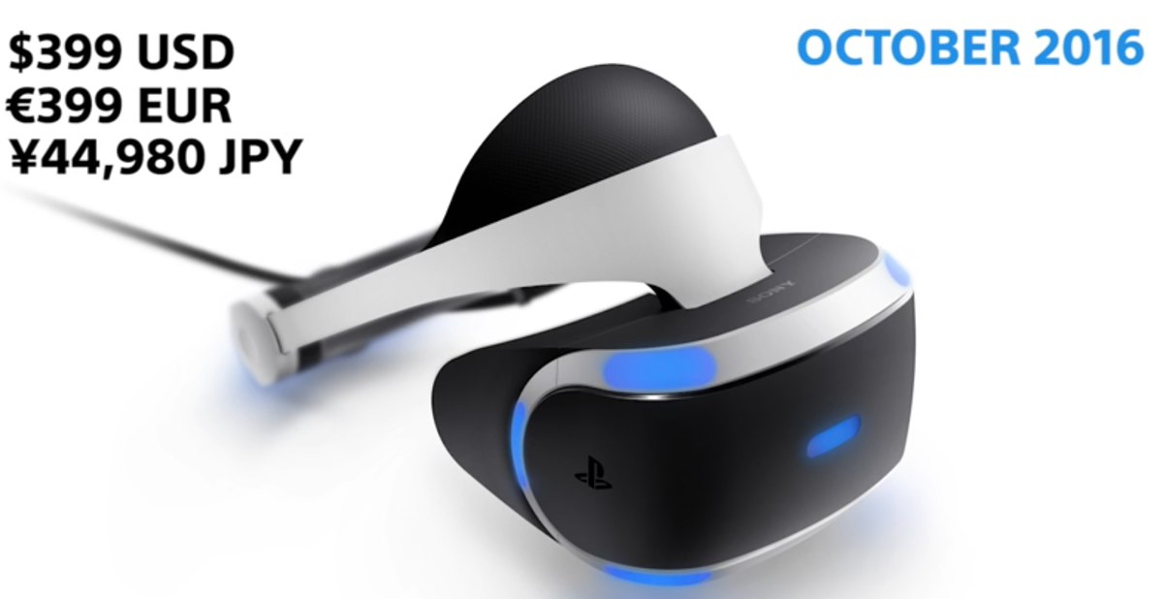
3. PS VR
새로운 업체들의 등장
Sony의 가정용 게임 기기인 PlayStation4 와 결합한 PS VR 출시
가격대를 낮춰 소비자들에게 호의적인 반응을 이끌어냄.

Slide 28
가상현실 관련 시장, 사례 소개

Slide 29
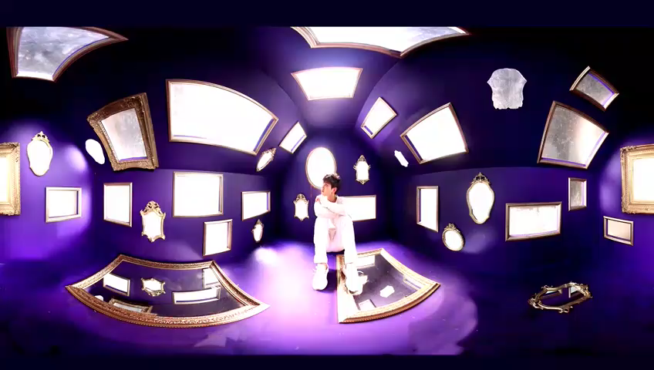
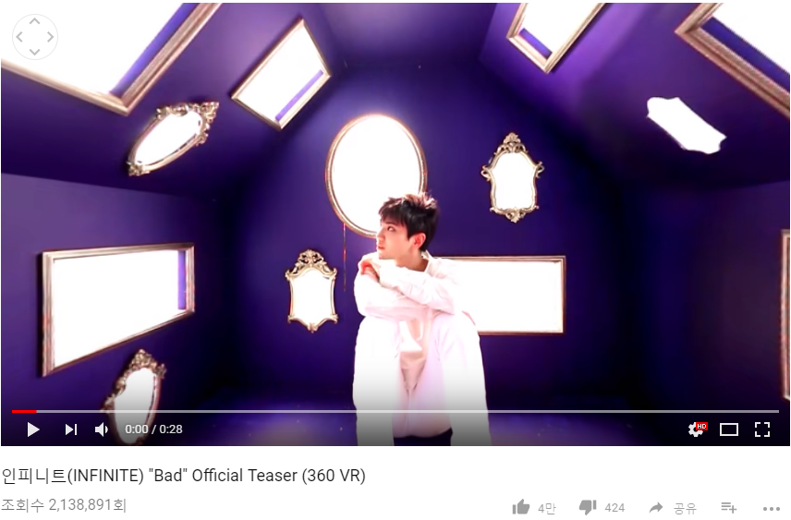
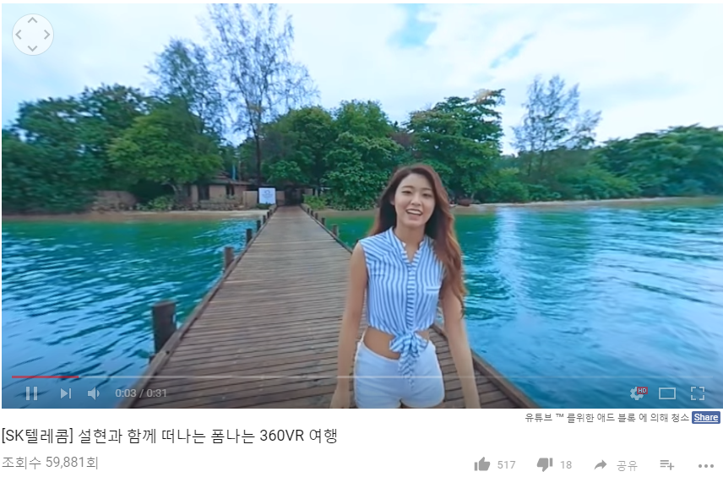
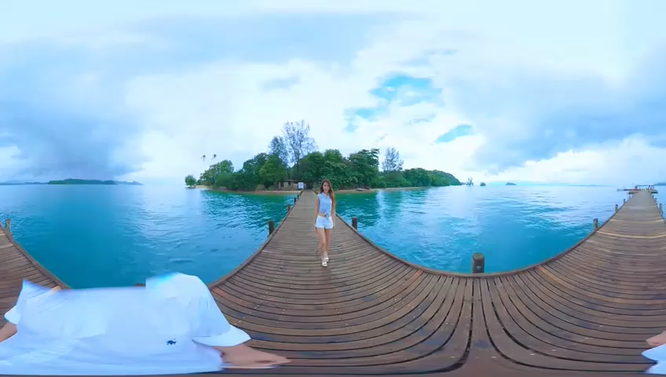
가상 현실 관련 시장, 사례 소개
1. 영상 콘텐츠
- 페이스북이나 유튜브에 접속하면 가상 현실 관련 콘텐츠를 직접 체험할 수 있음

Slide 30
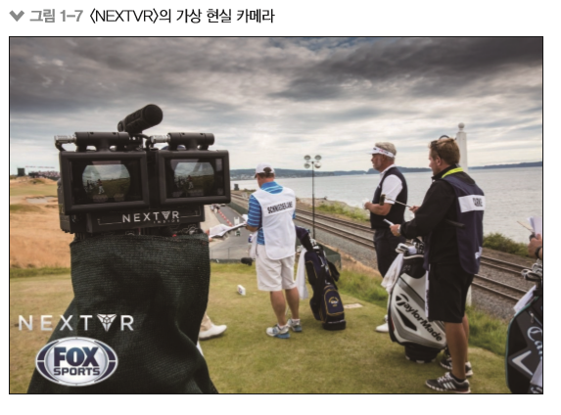
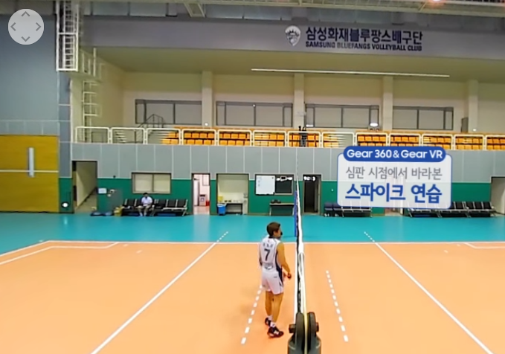
가상 현실 관련 시장, 사례 소개
1. 영상 콘텐츠
- 스포츠 중계도 가상 현실을 이용해 시청할 수 있음

Slide 31
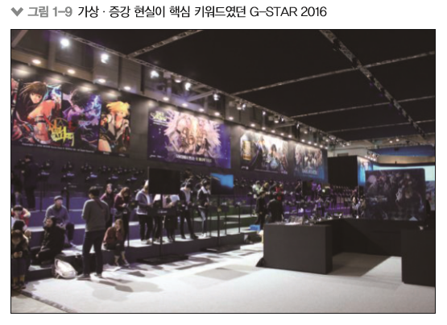
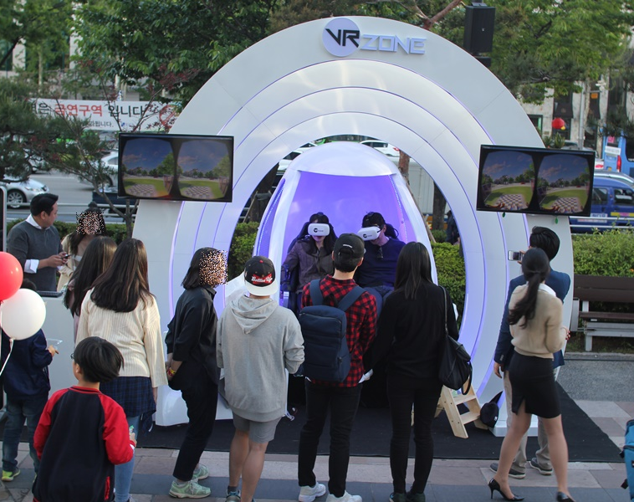
가상 현실 관련 시장, 사례 소개
2. 콘텐츠 산업
- 가상현실 증강현실을 주제로 한 게임 및 콘텐츠 관련 박람회
▼ VR ZONE C-페스티벌

Slide 32
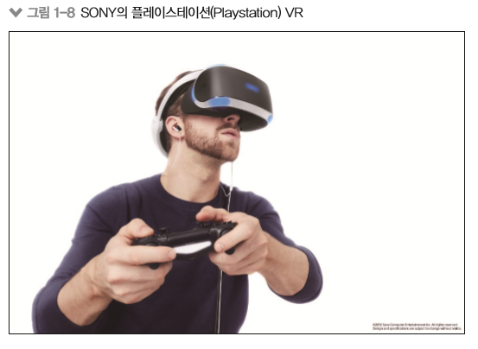
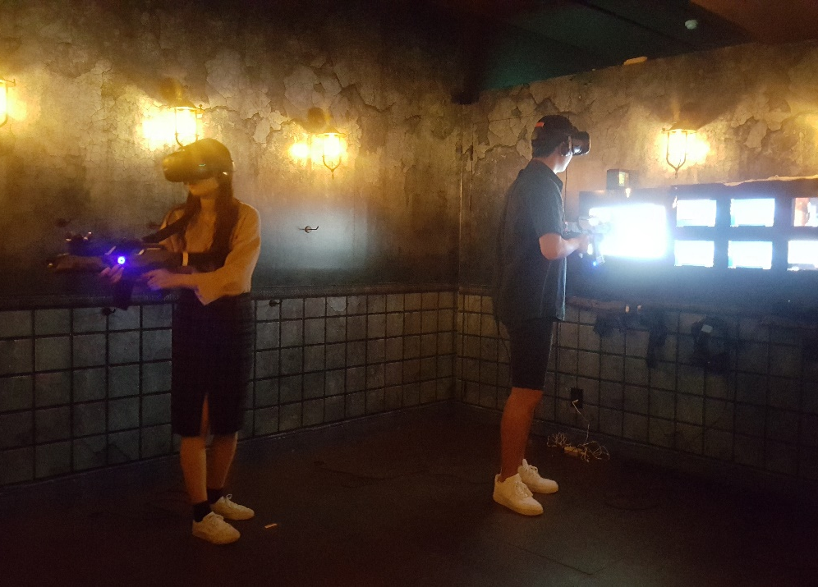
가상 현실 관련 시장, 사례 소개
3. 게임산업
- 가상 현실 콘텐츠를 가장 많이 만들어낼 수 있는 시장
▼ VR ZONE Hunted EP2

Slide 33


가상 현실 관련 시장, 사례 소개
4. 성인 산업
- 2020년 성인 엔터테인먼트 시장이 영화와 게임을 이어서 3위 규모의 가상 현실 시장이 될 거라고 예상
▼ ‘폰허브’ 성인 포르노 VR 채널 오픈
▼ VR 성인 게임 ‘VR 카노조’

Slide 34


가상 현실 관련 시장, 사례 소개
5. 헬스케어 분야
- 초기 가상 현실 산업을 발전시킨 영상과 게임 같은 콘텐츠를 적용하기에 가장 전망이 있는 산업
▼ VR 운동기기 ICAROS

Slide 35


가상 현실 관련 시장, 사례 소개
6. 기타 산업
- 놀이기구, 가상현실 체험존
▼ VR ZONE 스페이스델타

Slide 36



가상 현실 관련 시장, 사례 소개
7. 혼합 현실(가상 현실 + 증강 현실)
- 현실과 가상의 정보를 융합 해서 좀 더 진화된 가상 현실을 제공하는 기술
▼ CIRCLE OF SAVIORS
카메라를 이용해 가상 현실로 사용자가 실제 전투 현장에 있는 것처럼 보여줌
구글 글래스(Google Glass)나 HMD에 카메라가 달려 실제와 가상 현실을 합쳐주는 기술도 혼합 현실이라고 함

